Slide 1
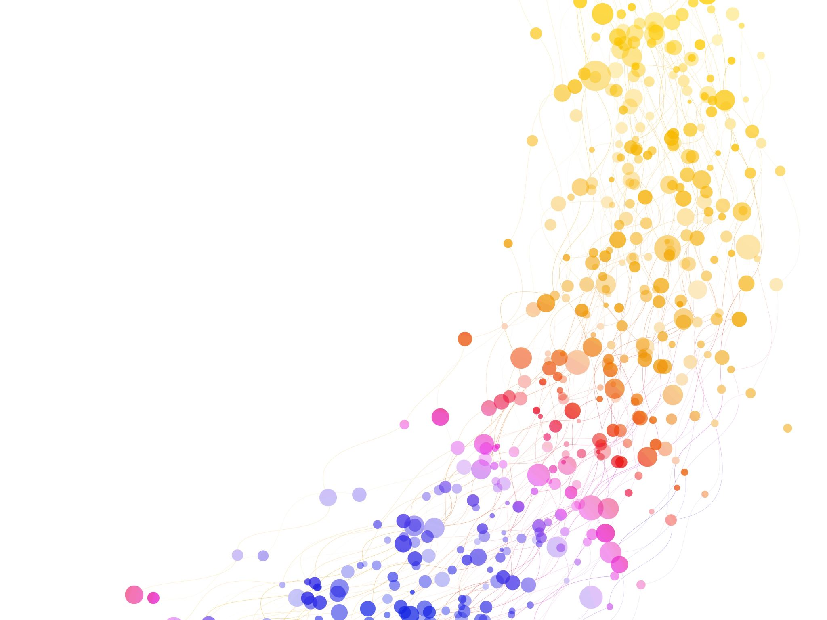
Machine Learning
Άσκηση 3: K-Nearest Neighbors (KNN)

Slide 2
Wine Type/Quality Prediction
Στόχος της άσκησης είναι η πρόβλεψη
Του τύπου κρασιών
Της ποιότητας κρασιών
Το dataset περιλαμβάνει 3 τύπους διαφορετικών κρασιών, όπου για κάθε δείγμα κρασιού αναγράφονται τα χαρακτηριστικά του που προέκυψαν έπειτα από φυσικοχημικές διεργασίες. Στη συνέχεια, τα δείγματα αξιολογήθηκαν για την ποιότητα τους από ειδικούς.

Slide 3
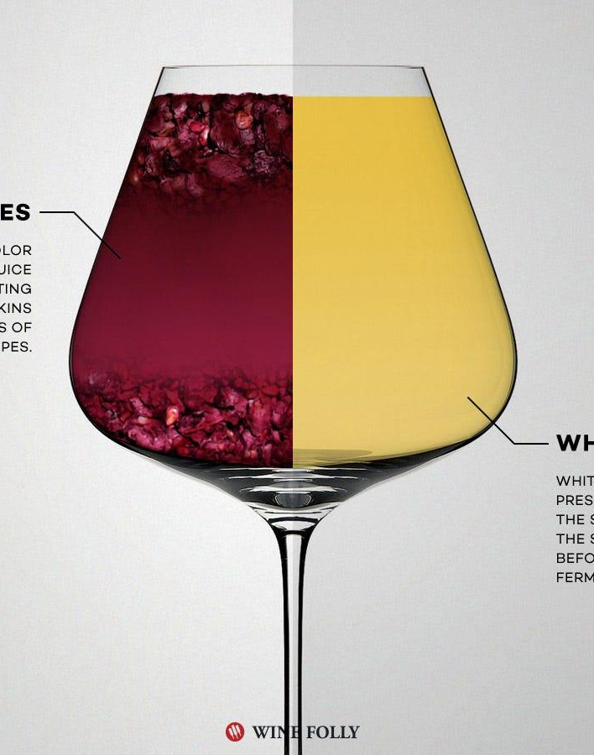
Wine Quality Dataset
Features:
Type
Fixed Acidity
Volatile Acidity
Critic Acid
Residual Sugar
Chlorides
Free Sulfur Dioxide
Total Sulfur Dioxide
Density
pH
Sulphates
Alcohol
Quality
Όλες οι τιμές των χαρακτηριστικών είναι πραγματικές, εκτός του χαρακτηριστικού “type” που περιέχει 3 ονομαστικές τιμές (White, Red, Rose)

Slide 4
Οδηγίες
Κατεβάστε το dataset από το φάκελο του μαθήματος
Φορτώστε το dataset σε pandas DataFrame.
Χωρίστε το dataset σε 70-30 train-test.

Slide 5
Άσκηση 1 – Πρόβλεψη Type (Red/White)
1. KNN Classification:
Αφαιρέστε τη στήλη “quality” χρησιμοποιώντας την εντολή df.drop(columns=[‘quality’], καθώς δεν επηρεάζει τον τύπου του κρασιού.
Επιπλέον, χρησιμοποιήστε την εντολή df = df.dropna() για να αφαιρέσετε τις στήλες με missing values (nans).
Εκπαιδεύστε KNeighborsClassifier στο train set και μετρήστε το accuracy score για τις προβλέψεις του test set για καθένα από τους παρακάτω συνδυασμούς:
un_neighbors: 5, 15, √Ν, 100, όπου Ν το πλήθος των παραδειγμάτων του train set.
uweights: ‘uniform’, ‘distance’
up: 1,2 (Για p=1 χρησιμοποιεί Manhattan, p=2 χρησιμοποιεί Euclidean)
Δώστε ένα πινακάκι με τα αποτελέσματα για κάθε συνδυασμό
2. Σε ποιες περιπτώσεις οι τιμές ενός χαρακτηριστικού επηρεάζουν την απόδοση του KNN? Υπάρχουν τέτοια χαρακτηριστικά μέσα στο dataset? Να τα αναφέρετε ονομαστικά και να εμφανιστεί το αντίστοιχο ιστόγραμμα τους

Slide 6
Άσκηση 1 – Πρόβλεψη Type (Red/White)
3.Feature Importance:
a)Δοκιμάστε να εκπαιδεύσετε ένα DecisionTree με random__ state=0 και να πάρετε τα feature importances
b)Δημιουργήστε bar-plot με τη σημαντικότητα κάθε χαρακτηριστικού.
c)Αφαιρέστε από το dataset το λιγότερο σημαντικό χαρακτηριστικό και υπολογίστε το accuracy score του KNN για τον προηγούμενο καλύτερο συνδυασμό που βρήκατε.
d)Είναι πολύ πιθανό το λιγότερο σημαντικό χαρακτηριστικό να συσχετίζεται (correlated) με κάποιο από τα υπόλοιπα χαρακτηριστικά του dataset και για αυτό να έχει χαμηλό importance score. Υπολογίστε το διάγραμμα correlation με την εντολή matrix = df.corr() και εμφανίστε το με τη βιβλιοθήκη matplotlibμε την ενολή plt.plot(matrix)
4.Normalization:
a)Δοκιμάστε να κάνετε Normalization (ή αλλιώς “scaling”) στα inputs. Για να το κάνετε αυτό, χρησιμοποιείστε τον MinMaxScaler, εισάγοντας τον με την εντολή “from sklearn.preprocessing import MinMaxScaler”. Χρησιμοποιήστε την εντολή scaler.fit(x_train) στα δεδομένα του train set και ύστερα scaler.transform(x_train) και scaler.transform(x_test) για τα παραδείγματα του train και test αντίστοιχα. Με αυτόν τον τρόπο, κάθε χαρακτηριστικό θα παίρνει τιμές από 0 ως 1. Έτσι, κάθε χαρακτηριστικό θα συμβάλει ισάξια στις προβλέψεις.
b)Μετρήστε το accuracy score του ΚΝΝ από το ερώτημα 1, δοκιμάζοντας μόνο τις δύο διαφορετικές μετρικές απόστασης (Manhattan, Euclidean).

Slide 7
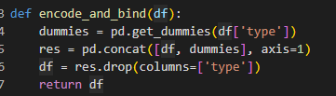
Άσκηση 2 – Πρόβλεψη Ποιότητας Κρασιού
KNN Regression:
Επαναλάβετε το ερώτημα (1) της άσκησης 1, αυτή τη φορά για την πρόβλεψη της ποιότητας (quality) του κρασιού. Για τον τύπο (type) του κρασιού, θα πρέπει να μετατρέψετε τις κατηγορηματικές τιμές “white”, “red”, “rose” σε διάνυσμα one-hot διανύσματα. Μπορείτε να χρησιμοποιήσετε τη συνάρτηση όπως φαίνεται στην εικόνα παρακάτω.
Υπολογίστε το MAE για κάθε συνδυασμό και δώστε το αντίστοιχο πινακάκι.

Slide 8
Bonus Άσκηση - Dimensionality Reduction (1)
Πάρτε τα x_train, y_train της άσκησης 1 και εφαρμόστε τη μέθοδο Linear Discriminant Analysis (LDA) για τη μείωσης διάστασης του x_train. Χρησιμοποιήστε τον υλοποιημένο αλγόριθμο sklearn.discriminant_analysis.LinearDiscriminantAnalysis(n_components=2) καλώντας την εντολή lda.fit(x_train, y_train) και στη συνέχεια τις εντολές lda.transform(x_train) και lda.transform(x_test). Μπορείτε να συμβουλευτείτε το παράδειγμα στο documentation: https://scikit-learn.org/stable/modules/generated/sklearn.discriminant_analysis.LinearDiscriminantAnalysis.html
Δημιουργήστε scatter plot με τα σημεία των x_train και x_test. Ορίστε ένα διαφορετικό χρώμα για τα White & Red αντίστοιχα (πχ μπλε κόκκινο). Επίσης, για να ναι πιο καθαρό το plot, μπορείτε να ορίσετε το opacity (alpha) των σημείων του train στο 0.5. Μπορείτε να συμβουλευτείτε το παράδειγμα στο documentation: https://matplotlib.org/stable/gallery/lines_bars_and_markers/scatter_with_legend.html#sphx-glr-gallery-lines-bars-and-markers-scatter-with-legend-py

Slide 9
Bonus Άσκηση - Dimensionality Reduction (2)
Χρησιμοποιείστε ΚΝΝ Classifier (χωρίς να πειράξετε τις υπέρ-παραμέτρους) και υπολογίστε το accuracy score.
Επαναλάβετε τη διαδικασία χρησιμοποιώντας την τεχνική Uniform Manifold Approximation and Projection (UMAP). Θα χρειαστεί να την εγκαταστήσετε στο colab με την εντολή !pip install umap-learn. Θα χρειαστείτε την εντολή umap.UMAP(n_components=2).fit_transform(x_train, y=y_train) για τα train και test αντίστοιχα. Μπορείτε να συμβουλευτείτε το documentation: https://umap-learn.readthedocs.io/en/latest/supervised.html

